Slide 1
Модуль 6. Введение в Entity Framework.
Notes:
https://professorweb.ru/my/ADO_NET/base/level1/ado_net_index.php
{
https://professorweb.ru/my/ADO_NET/base/level3/3_1.php
https://professorweb.ru/my/entity-framework/6/level1/ - !!!
https://professorweb.ru/my/entity-framework/6/level1/1_3.php
https://professorweb.ru/my/entity-framework/6/level3/3_1.php
https://professorweb.ru/my/entity-framework/6/level1/1_6.php
https://professorweb.ru/my/entity-framework/6/level1/1_5.php
https://professorweb.ru/my/entity-framework/6/level2/2_1.php ---!!!
}
metanit.com
{
https://metanit.com/sharp/entityframework/1.1.php
https://metanit.com/sharp/entityframework/2.4.php
https://metanit.com/sharp/entityframework/1.2.php
https://metanit.com/sharp/entityframework/3.2.php
https://metanit.com/sharp/entityframework/3.6.php
https://metanit.com/sharp/entityframework/3.7.php
https://metanit.com/sharp/entityframework/3.3.php ---!!!
https://metanit.com/sharp/entityframework/3.8.php
https://metanit.com/sharp/entityframework/3.4.php ---!!!
https://metanit.com/sharp/entityframework/3.9.php
https://metanit.com/sharp/entityframework/3.12.php
https://metanit.com/sharp/entityframework/6.1.php
https://metanit.com/sharp/entityframework/3.12.php ---!!!
https://metanit.com/sharp/entityframework/6.2.php
https://metanit.com/sharp/entityframework/8.1.php
https://metanit.com/sharp/entityframework/6.3.php ---!!!
https://metanit.com/sharp/entityframework/5.2.php
https://metanit.com/sharp/entityframework/5.3.php
}

Slide 2
Использование Code First

Slide 3
Code First
Подходит для программистов - при данном подходе модель EDMX вообще не используется и вы вручную настраиваете классы C# объектной модели (данный подход поддерживает как генерацию сущностных классов из существующей базы данных, так и создание базы данных из созданной вручную модели объектов C#). Очевидно, что это подходит для программистов, хорошо знакомых с синтаксисом C#.

Slide 4
Code First
В качестве типа проекта выберем Console App (.NET Framework).
Теперь первым делом добавим новый класс, который будет описывать данные. Пусть наше приложение будет посвящено работе с пользователями. Поэтому добавим в проект новый класс Student:
public class Student
{
public int Id { get; set; }
public string FirstName { get; set; }
public string LastName { get; set; }
public int Age { get; set; }
}

Slide 5
Code First
Это обычный класс, который содержит некоторое количество автосвойств. Каждое свойство будет сопоставляться с отдельным столбцом в таблице из бд.
Надо отметить, что Entity Framework при работе с Code First требует определения ключа элемента для создания первичного ключа в таблице в бд. По умолчанию при генерации бд EF в качестве первичных ключей будет рассматривать свойства с именами Id или [Имя_класса]Id (то есть UserId). Если же мы хотим назвать ключевое свойство иначе, то нам нужно будет внести дополнительную логику на C#.
Теперь для взаимодействия с бд нам нужен контекст данных. Это своего рода посредник между бд и классами, описывающими данные. Но, у нас по умолчанию еще не добавлена библиотека для EF. Чтобы ее добавить, нажмем на проект правой кнопкой мыши и выберем в контекстном меню Manage NuGet Packages.
Затем в появившемся окне управления NuGet-пакетами в окне поиска введем слово "Entity" и выберем пакет собственно Entity Framework и установим его.

Slide 6
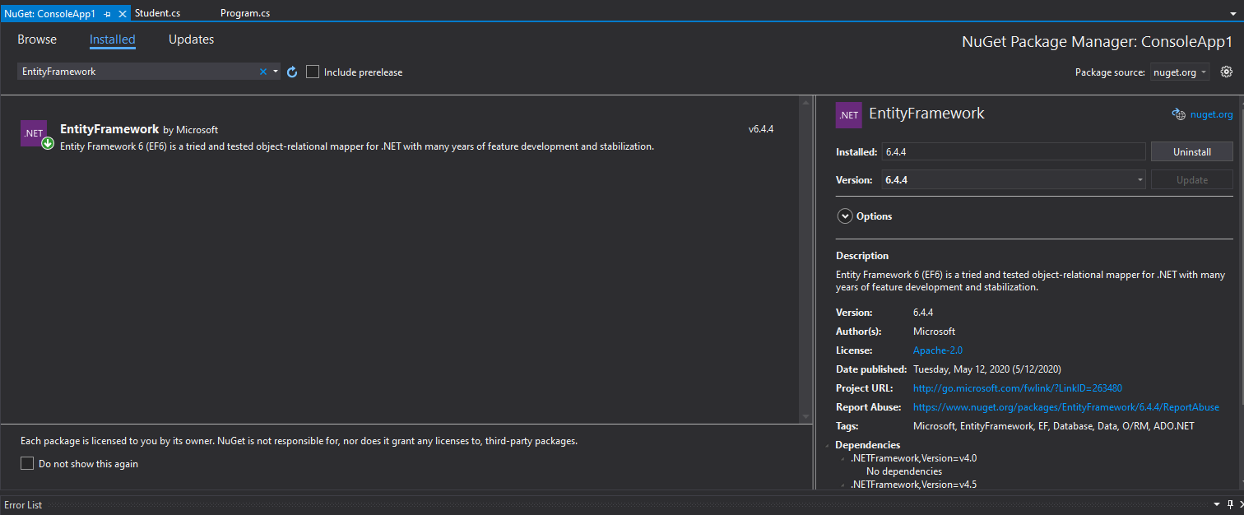
Code First

Slide 7
Code First
После установки пакета добавим в проект новый класс StudentContext.
using System;
using System.Collections.Generic;
using System.Data.Entity;
using System.Linq;
using System.Text;
using System.Threading.Tasks;
namespace ConsoleApp1
{
class StudentContext : DbContext
{
public StudentContext() : base("DbConnection")
{ }
public DbSet<Student> Students { get; set; }
}
}

Slide 8
Code First
Основу функциональности Entity Framework составляют классы, находящиеся в пространстве имен System.Data.Entity. Среди всего набора классов этого пространства имен следует выделить следующие:
DbContext: определяет контекст данных, используемый для взаимодействия с базой данных.
DbModelBuilder: сопоставляет классы на языке C# с сущностями в базе данных.
DbSet/DbSet<TEntity>: представляет набор сущностей, хранящихся в базе данных
В любом приложении, работающим с БД через Entity Framework, нам нужен будет контекст (класс производный от DbContext) и набор данных DbSet, через который мы сможем взаимодействовать с таблицами из БД. В данном случае таким контекстом является класс StudentContext.

Slide 9
Code First
В конструкторе этого класса вызывается конструктор базового класса, в который передается строка "DbConnection" - это имя будущей строки подключения к базе данных. В принципе мы можем не использовать конструктор, тогда в этом случае строка подключения носила бы имя самого класса контекста данных.
И также в классе определено одно свойство Students, которое будет хранить набор объектов Student. В классе контекста данных набор объектов представляет класс DbSet<T>. Через это свойство будет осуществляться связь с таблицей объектов Student в бд.

Slide 10
Code First
И теперь нам надо установить подключение к базе данных. Для установки подключения обычно используется файл конфигурации приложения. В проектах для десктопных приложений файл конфигурации называется App.config (как в нашем случае), в проектах веб-приложений - web.config. В нашем случае, поскольку у нас консольное приложение, это файл App.config. После добавления Entity Framework он выглядит примерно следующим образом:
<?xml version="1.0" encoding="utf-8"?>
<configuration>
<configSections>
<!-- For more information on Entity Framework configuration, visit http://go.microsoft.com/fwlink/?LinkID=237468 -->
<section name="entityFramework"
type="System.Data.Entity.Internal.ConfigFile.EntityFrameworkSection, EntityFramework, Version=6.0.0.0, Culture=neutral, PublicKeyToken=b77a5c561934e089"
requirePermission="false"/>
</configSections>
<startup>
<supportedRuntime version="v4.0" sku=".NETFramework,Version=v4.7.2"/>
</startup>
<entityFramework>
<providers>
<provider invariantName="System.Data.SqlClient" type="System.Data.Entity.SqlServer.SqlProviderServices, EntityFramework.SqlServer"/>
</providers>
</entityFramework>
</configuration>

Slide 11
Code First
Содержимое файла в каждом конкретном случае может отличаться. Но в любом случае после добавления EntityFramework в проект в нем будет содержаться элемент configSections. И после закрывающего тега </configSections> добавим следующий элемент:
<connectionStrings>
<add name="DBConnection" connectionString="data source=(localdb)\MSSQLLocalDB;Initial Catalog=StudentTest;Integrated Security=True;" providerName="System.Data.SqlClient"/>
</connectionStrings>
Все подключения к источникам данных устанавливаются в секции connectionStrings, а каждое отдельное подключение представляет элементadd. В конструкторе класса контекста StudentContext мы передаем в качестве названия подключения строку "DbConnection", поэтому данное название указывается в атрибуте name="DBConnection".

Slide 12
Code First
using System;
using (StudentContext db = new StudentContext())
{
Student student = new Student { FirstName = "Ihor", LastName = "Plastun", Age = 74 };
Student student2 = new Student { FirstName = "Ruslan", LastName = "Kamanov", Age = 18 };
db.Students.Add(student);
db.Students.Add(student2);
db.SaveChanges();
Console.WriteLine("Students:");
foreach (Student s in db.Students)
{
Console.WriteLine($"{s.Id}\t{s.FirstName}, {s.LastName}, {s.Age}");
}
}
Console.ReadKey();

Slide 13
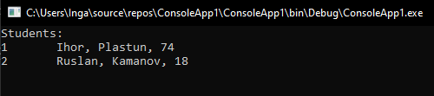
Code First
Настройку строки подключения задает атрибут connectionString. В данном случае мы устанавливаем название базы данных, с которой будем взаимодействовать - StudentTest.
Так как класс StudentContext через родительский класс DbContext реализует интерфейс IDisposable, то для работы с StudentContext с автоматическим закрытием данного объекта мы можем использовать конструкцию using.
Теперь перейдем к файлу Program.cs и изменим его содержание следующим образом.
Смотрите пример кода в заметках к слайду.
Notes:
using System;
using System.Collections.Generic;
using System.Linq;
using System.Text;
using System.Threading.Tasks;
namespace ConsoleApp1
{
class Program
{
static void Main(string[] args)
{
using (StudentContext db = new StudentContext())
{
Student student = new Student { FirstName = "Ihor", LastName = "Plastun", Age = 74 };
Student student2 = new Student { FirstName = "Ruslan", LastName = "Kamanov", Age = 18 };
db.Students.Add(student);
db.Students.Add(student2);
db.SaveChanges();
Console.WriteLine("Students:");
foreach (Student s in db.Students)
{
Console.WriteLine($"{s.Id}\t{s.FirstName}, {s.LastName}, {s.Age}");
}
}
Console.ReadKey();
}
}
}

Slide 14
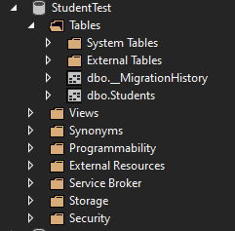
Code First
Таким образом, Entity Framework обеспечивает простое и удобное управление объектами из базы данных. При том в данном случае нам не надо даже создавать базу данных и определять в ней таблицы. Entity Framework все сделает за нас на основе определения класса контекста данных и классов моделей. И если база данных уже имеется, то EF не будет повторно создавать ее.
Наша задача - только определить модель, которая будет храниться в базе данных, и класс контекста. Поэтому данный подход называется Code First - сначала пишется код, а потом по нему создается база данных и ее таблицы.
Возникает вопрос, а где же находится БД? Чтобы физически увидеть базу данных, мы можем подключиться к ней из Visual Studio через окно View->SQL Server Object Explorer. После этого мы можем увидеть в SQL Server Object Explorer созданную базу данных, посмотреть ее строение, таблицы, открыть и даже изменить данные в таблицах.

Slide 15
Code First
Добавим класс Group.
public class Group
{
public int Id { get; set; }
public string GroupName { get; set; }
public ICollection<Student> Students { get; set; }
}

Slide 16
Code First
Изменим StudentContext:
class StudentContext : DbContext
{
public StudentContext() : base("DbConnection")
{ }
public DbSet<Student> Students { get; set; }
public DbSet<Group> Groups { get; set; }
}

Slide 17
Code First
Изменим класс Student.
public class Student
{
public int Id { get; set; }
public string FirstName { get; set; }
public string LastName { get; set; }
public int Age { get; set; }
public int? GroupId { get; set; }
public Group Group { get; set; }
}

Slide 18
Code First
Свойство public Group Group { get; set; } в классе Student называется навигационным свойством - при получении данных об игроке оно будет автоматически получать данные из БД.
Аналогично в классе Group также имеется навигационное свойство - Student, через которое мы можем получать игроков данной команды.
Вторая часть внешнего ключа - свойство GroupId. Чтобы в связке с навигационным свойством образовать внешний ключ оно должно принимать одно из следующих вариантов имени:
Имя_навигационного_свойства+Имя ключа из связанной таблицы - в нашем случае имя навигационного свойства Group, а ключа из модели Group - Id, поэтому в нашем случае нам надо обозвать свойство GroupId, что собственно и было сделано в вышеприведенном коде.
Имя_класса_связанной_таблицы+Имя ключа из связанной таблицы - в нашем случае класс Group, а ключа из модели Group - Id, поэтому опять же в этом случае получается GroupId.

Slide 19
Связь один-к-одному
Строго говоря в Entity Framework нет как таковой связи один-к-одному, так как ожидается, что обработчик будет использовать связь один-ко-многим. Но все же нередко возникает потребность в наличие подобной связи между объектами в приложении, и в Entity Framework мы можем настроить данный тип отношений. Рассмотрим стандартный пример подобных отношений: есть класс пользователя User, который хранит логин и пароль, то есть данные учетных записей. А все данные профиля, такие как имя, возраст и так далее, выделяются в класс профиля UserProfile.

Slide 20
Связь один-к-одному
public class User
{
public int Id { get; set; }
public string Login { get; set; }
public string Password { get; set; }
public UserProfile Profile { get; set; }
}
public class UserProfile
{
[Key]
[ForeignKey("User")]
public int Id { get; set; }
public string Name { get; set; }
public int Age { get; set; }
public User User { get; set; }
}

Slide 21
Связь один-к-одному
В классе контекста определяются свойства для взаимодействия с талицами в бд.
public class UserContext : DbContext
{
public DbSet<User> Users { get; set; }
public DbSet<UserProfile> UserProfiles { get; set; }
}

Slide 22
Связь один-ко-многим
Связь один-ко-многим реализуется, если одна модель хранит ссылку на один объект другой модели, а вторая модель может ссылаться на коллекцию объектов первой модели. Так у нас было в примере со студентами и группой.
Например, в одной команде играет несколько игроков:
public class Player
{
public int Id { get; set; }
public string Name { get; set; }
public string Position { get; set; }
public int Age { get; set; }
public int? TeamId { get; set; }
public Team Team { get; set; }
}
public class Team
{ public int Id { get; set; }
public string Name { get; set; } // название команды
public ICollection<Player> Players { get; set; }
public Team()
{ Players = new List<Player>(); }}
public class SoccerContext : DbContext
{
public SoccerContext() : base("SoccerContext")
{ }
public DbSet<Player> Players { get; set; }
public DbSet<Team> Teams { get; set; }
}
Смотрите пример кода в заметках к слайду.
Notes:
using (SoccerContext db = new SoccerContext())
{
// создание и добавление моделей
Team t1 = new Team { Name = "Барселона" };
Team t2 = new Team { Name = "Реал Мадрид" };
db.Teams.Add(t1);
db.Teams.Add(t2);
db.SaveChanges();
Player pl1 = new Player { Name = "Роналду", Age = 31, Position = "Нападающий", Team = t2 };
Player pl2 = new Player { Name = "Месси", Age = 28, Position = "Нападающий", Team = t1 };
Player pl3 = new Player { Name = "Хави", Age = 34, Position = "Полузащитник", Team = t1 };
db.Players.AddRange(new List<Player> { pl1, pl2, pl3 });
db.SaveChanges();
// вывод
foreach (Player pl in db.Players.Include(p => p.Team))
Console.WriteLine("{0} - {1}", pl.Name, pl.Team != null ? pl.Team.Name : "");
Console.WriteLine();
foreach (Team t in db.Teams.Include(t => t.Players))
{
Console.WriteLine("Команда: {0}", t.Name);
foreach (Player pl in t.Players)
{
Console.WriteLine("{0} - {1}", pl.Name, pl.Position);
}
Console.WriteLine();
}
}

Slide 23
Связь многие-ко-многим
Еще одним способом ассоциации объектов является связь многие-ко-многим. Например, у нас есть модель футболистов и есть модель команд. На протяжении всей жизни футболист может поиграть в различных командах, а в одной команде может поиграть множество разных футболистов. На уровне моделей это выглядит так:
public class Team
{ public int Id { get; set; }
public string Name { get; set; }
public ICollection<Player> Players { get; set; }
public Team()
{
Players = new List<Player>();
}}
public class Player
{
public int Id { get; set; }
public string Name { get; set; }
public string Position { get; set; }
public int Age { get; set; }
public ICollection<Team> Teams { get; set; }
public Player()
{
Teams = new List<Team>();
}
}
Смотрите пример кода в заметках к слайду.
Notes:
using (SoccerContext db = new SoccerContext())
{
// создание и добавление моделей
Player pl1 = new Player { Name = "Роналду", Age = 31, Position = "Нападающий" };
Player pl2 = new Player { Name = "Месси", Age = 28, Position = "Нападающий" };
Player pl3 = new Player { Name = "Хави", Age = 34, Position = "Полузащитник" };
db.Players.AddRange(new List<Player> { pl1, pl2, pl3 });
db.SaveChanges();
Team t1 = new Team { Name = "Барселона" };
t1.Players.Add(pl2);
t1.Players.Add(pl3);
Team t2 = new Team { Name = "Реал Мадрид" };
t2.Players.Add(pl1);
db.Teams.Add(t1);
db.Teams.Add(t2);
db.SaveChanges();
foreach (Team t in db.Teams.Include(t => t.Players))
{
Console.WriteLine("Команда: {0}", t.Name);
foreach (Player pl in t.Players)
{
Console.WriteLine("{0} - {1}", pl.Name, pl.Position);
}
Console.WriteLine();
}
}

Slide 24
Инициализация базы данных
Если нам необходимо, чтобы при первом обращении база данных уже была заполнена некоторыми начальными значениями, то мы можем произвести ее инициализацию.
Инициализация происходит при первом обращении к контексту данных.
Для инициализации мы можем использовать один из классов инициализаторов, которые имеются в библиотеке .NET:
CreateDatabaseIfNotExists: инициализатор, используемый по умолчанию. Он не удаляет автоматчески базу данных и данные, а в случае изменения структуры моделей и контекста данных выбрасывает исключение.
DropCreateDatabaseIfModelChanges: данный инициализатор проверяет на соответствие моделям определения таблиц в базе данных. И если модели не соответствуют определению таблиц, то база данные пересоздается
DropCreateDatabaseAlways: этот инициализатор будет всегда пересоздавать базу данных.
Используем один из инициализаторов. Для этого нам надо переопределить метод Seed.

Slide 25
Инициализация базы данных
class StudentContext : DbContext
{
public StudentContext() : base("DbConnection")
{
Database.SetInitializer<StudentContext>(new MyContextInitializer());
}
public DbSet<Student> Students { get; set; }
public DbSet<Group> Groups { get; set; }
}
class MyContextInitializer : DropCreateDatabaseAlways<StudentContext>
{
protected override void Seed(StudentContext db)
{
Student student = new Student { FirstName = "Ihor", LastName = "Plastun", Age = 74 };
Student student2 = new Student { FirstName = "Ruslan", LastName = "Kamanov", Age = 18 };
db.Students.Add(student);
db.Students.Add(student2);
db.SaveChanges();
}
}
Notes:
using System;
using System.Collections.Generic;
using System.Data.Entity;
using System.Linq;
using System.Text;
using System.Threading.Tasks;
namespace ConsoleApp1
{
class StudentContext : DbContext
{
public StudentContext() : base("DbConnection")
{
Database.SetInitializer<StudentContext>(new MyContextInitializer());
}
public DbSet<Student> Students { get; set; }
public DbSet<Group> Groups { get; set; }
}
class MyContextInitializer : DropCreateDatabaseAlways<StudentContext>
{
protected override void Seed(StudentContext db)
{
Student student = new Student { FirstName = "Ihor", LastName = "Plastun", Age = 74 };
Student student2 = new Student { FirstName = "Ruslan", LastName = "Kamanov", Age = 18 };
db.Students.Add(student);
db.Students.Add(student2);
db.SaveChanges();
}
}
}

Slide 26
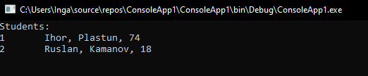
Инициализация базы данных
class Program
{
static void Main(string[] args)
{
using (StudentContext db = new StudentContext())
{
Console.WriteLine("Students:");
foreach (Student s in db.Students) {Console.WriteLine($"{s.Id}\t{s.FirstName}, {s.LastName}, {s.Age}");
} }
Console.ReadKey();
}
}

Slide 27
Асинхронность в Entity Framework
Начиная с версии 6.0 Entity Framework поддерживает асинхронные операции. Для сохранения результатов в базе данных в асинхронном режиме используется метод SaveChangesAsync.
Чтобы получить объект по id в асинхронном режиме, в классе DbSet определен метод FindAsync.
Некоторые методы Linq to Entities также имеют асинхронных двойников для осуществления запросов в асинхронном режиме:
ForEachAsync: асинхронное извлечение данных и выполнение над ними определенных действий;
AllAsync: удовлетворяет ли все элементы в выборке определенному условию;
AnyAsync: удовлетворяет ли хотя бы один элемент выборки определенному условию;
AverageAsync: асинхронное получение среднего значения;
ContainsAsync: содержит ли выборка определенный элемент;

Slide 28
Асинхронность в Entity Framework
CountAsync: получение размера выборки;
FirstAsync: получение первого элемента;
FirstOrDefaultAsync: получение первого элемента или значения по умолчанию;
LoadAsync: асинхронная загрузка данных в кэш;
MaxAsync: получение максимального значения;
MinAsync: получение минимального значения;
SingleAsync: получение одного элемента;
SingleOrDefaultAsync: получение одного элемента или значения по умолчанию;
SumAsync: асинхронное получение суммы значений.
Все методы возвращают объект задачи Task или Task<T>

Slide 29
Миграции

Slide 30
Миграции
Миграций позволяют хранить различные версии модели в таблице __MigrationHistory.
Для отслеживания состояния модели данных Entity Framework использует автоматически генерируемую таблицу __MigrationHistory, в которой хранится сериализованная в двоичный формат модель данных.
Для управления миграциями модели в Code-First используется класс DbMigration из пространства имен System.Data.Entity.Migrations. Миграции позволяют указать текущую версию модели, показав какие должны быть внесены изменения в базу данных.
Поддержка миграций в Entity Framework реализована с помощью пакета EntityFramework.Migrations, который устанавливается автоматически, при установке Entity Framework из диспетчера NuGet. Чтобы включить миграции, нужно выполнить команду Enable-Migrations в консоли диспетчера NuGet (открыть консоль в Visual Studio можно с помощью команды меню Tools --> Library Package Manager --> Package manager Console):
Enable-Migrations -ProjectName "CodeFirst" -StartUpProjectName “ConsoleApp1”

Slide 31
Миграции
Указание директив ProjectName и StartUpProjectName не обязательно. В примере модель данных определяется в проекте классов CodeFirst, а само приложение, где мы работаем с данными, называется ConsoleApp1, поэтому в этой команде я явно заданы имена проектов.
Если вы используете модель Code-First в том же проекте, где работаете с данными, указывать эти директивы необязательно, достаточно просто выполнить команду Enable-Migrations.

Slide 32
Миграции
Миграции позволяют вносить изменения в базу данных при изменениях моделей и контекста данных. Так, пусть у нас есть следующая модель Student и контекст данных:
public class Student
{
public int Id { get; set; }
public string FirstName { get; set; }
public string LastName { get; set; }
public int Age { get; set; }
public int? GroupId { get; set; }
public Group Group { get; set; }
}
class StudentContext : DbContext
{
public StudentContext() : base("DbConnection")
{
Database.SetInitializer<StudentContext>(new MyContextInitializer());
}
public DbSet<Student> Students { get; set; }
public DbSet<Group> Groups { get; set; }
}

Slide 33
Миграции
Мы можем использовать этот контекст данных для работы с БД, добавлять и удалять данные. Но в какой-то момент, возможно, нам захочется что-то изменить, например, добавить в модель Student новое свойство:
public class Student
{
public int Id { get; set; }
public string FirstName { get; set; }
public string LastName { get; set; }
public int Age { get; set; }
public int AvgMark { get; set; }
public int? GroupId { get; set; }
public Group Group { get; set; }
}

Slide 34
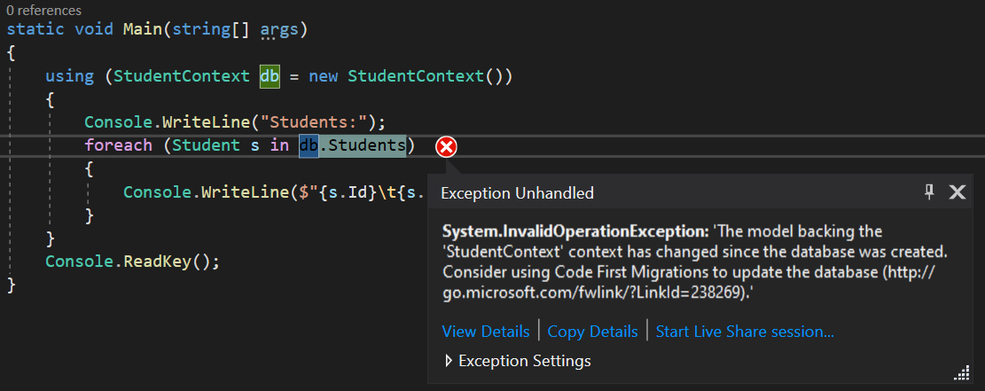
Миграции
И если мы попытаемся обратиться к базе данных после изменения модели, то мы получим ошибку:

Slide 35
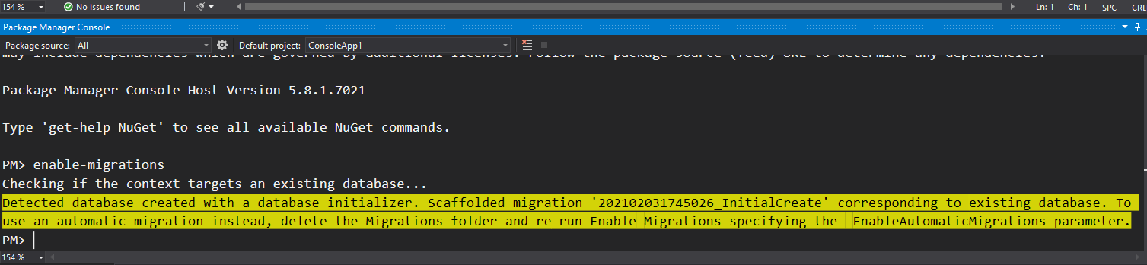
Миграции
Для решения этой проблемы нам надо изменить базу данных таким образом, чтобы она вновь соответствовала моделям и контексту данных. И для этого мы можем применить миграции.
Для этого в Visual Studio перейдем к окну Package Manager Console, которое можно найти внизу VS. Если такого окна нет, то его можно открыть, перейдя к меню View->Other Window->Package Manager Console
Для добавления функционала миграций введем в это окно следующую команду:
enable-migrations

Slide 36
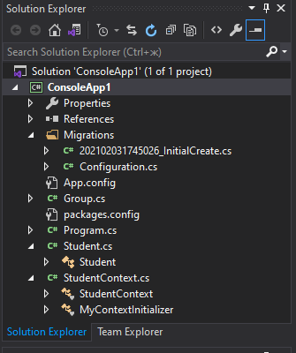
Миграции
После ввода команды нажмем на Enter. И в результате выполнения данной команды в проект будет добавлена папка Migrations, в которой будут два файла: Configration.cs (содержит базовую конфигурацию миграций) и файл начальной миграции, название которого может отличаться. Файл начальной миграции устанавливает, как база данных определяется на данный момент.

Slide 37
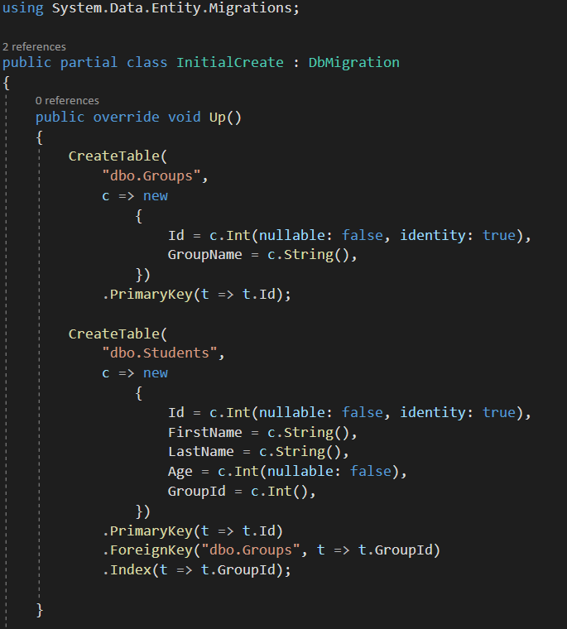
Миграции

Slide 38
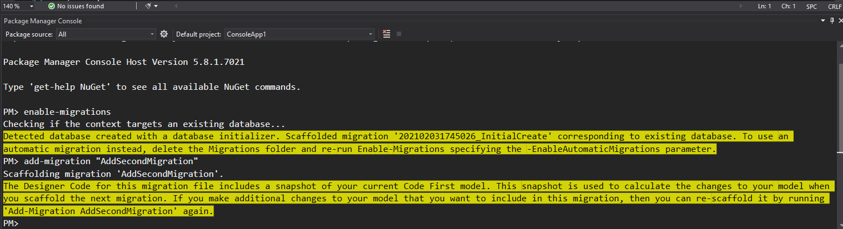
Миграции
Далее выполним в Package Manager Console следующую команду:
add-migration "AddSecondMigration“

Slide 39
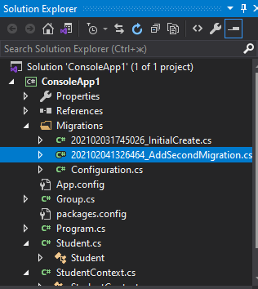
Миграции
И после выполнения этой команды в папку Migrations будет добавлена новая миграция.
В миграции определяются два метода: Up() и Down(). В методе Up с помощью вызова метода AddColumn добавляется новый столбец стредней оценки в уже имеющуюся таблицу студентов. Метод Down удаляет столбец на случай, если они существуют. Фактически эти методы равнозначны выражению ALTER в языке SQL, которое меняет структуру базы данных и ее таблиц.

Slide 40
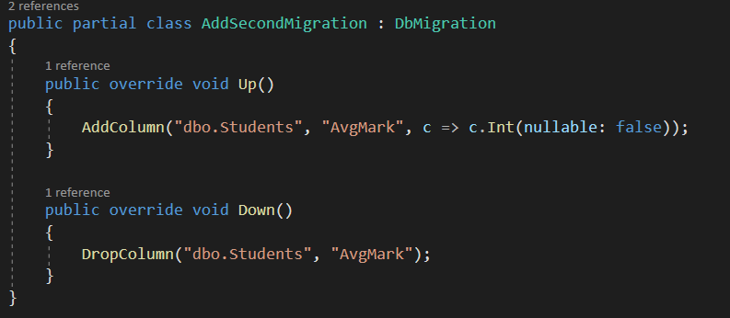
Миграции

Slide 41
Миграции
И в завершении чтобы выполнить миграцию, применим этот класс, набрав в той же консоли команду:
update-database
Эта команда обновит базу данных, добавив в нее новый столбец. Причем данные, которые уже были в таблицы, сохранятся.
Если база данных уже используется в производстве, развернута на сервере, где бы не можем произвести миграции, то мы можем сгенерировать по миграции скрипт.
Для этого надо ввести следующую команду:
update-database -script

Slide 42
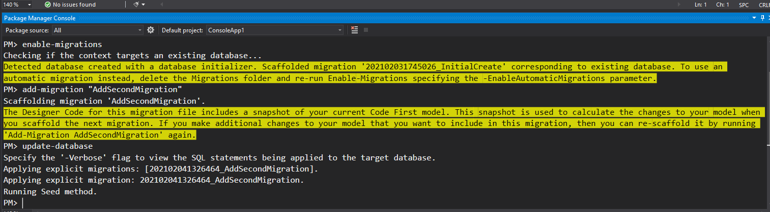
Миграции

Slide 43
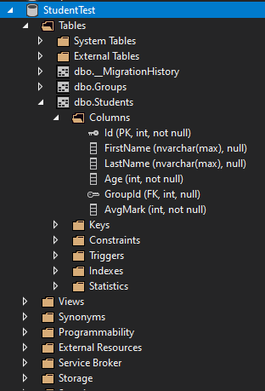
Миграции
Основу миграции составляют ряд методов, которые позволяют удалять, добавлять столбцы и таблицы, изменять настройки столбцов и так далее. Основные методы:
CreateTable: добавляет таблицу
DropTable: удаляет таблицу
AddColumn: добавляет столбец
DropColumn: удаляет столбец
AlterColumn: изменяет настройки столбца
AddForeignKey: добавляет внешний ключ
DropForeignKey: удаляет внешний ключ
AddPrimaryKey: добавляет первичный ключ
DropPrimaryKey: удаляет первичный ключ
CreateIndex: добавляет индекс
DropIndex: удаляет индекс
CreateStoredProcedure: создает хранимую процедуру
DropStoredProcedure: удаляет хранимую процедуру
AlterStoredProcedure: изменяет хранимую процедуру

Slide 44
Fluent API и аннотации

Slide 45
Fluent API и аннотации
Если мы используем подход Code First, то классы моделей сопоставляются с таблицами с помощью ряда правил в Entity Framework. Но иногда необходимо изменить и переопределить логику этих правил. Для этого используется Fluent API и аннотации данных.
Fluent API по большому счету представляет набор методов, которые определяются сопоставление между классами и их свойствами и таблицами и их столбцами. Как правило, функционал Fluent API задействуется при переопределении метода OnModelCreating.
protected override void OnModelCreating(DbModelBuilder modelBuilder)
{
base.OnModelCreating(modelBuilder);
}

Slide 46
Fluent API и аннотации
По умолчанию EF сопоставляет модель с одноименной таблицей, но мы можем переопределить это поведение с помощью метода ToTable().
modelBuilder.Entity<Student>().ToTable(“OurStudents");
Теперь все объекты Student будут храниться в таблице OurStudents. Но мы также с ними сможем работать через свойство db.Students.
Если по какой-то сущности нам не надо создавать таблицу, то мы можем ее проигнорировать с помощью метода:
modelBuilder.Ignore<Student>();

Slide 47
Fluent API и аннотации
Переопределение первичного ключа
По умолчанию в Entity Framework первичный ключ должен представлять свойство модели с именем Id или [Имя_класса]Id, например, PhoneId.
Чтобы переопределить первичный ключ через Fluent API, надо использовать метод HasKey():
modelBuilder.Entity<Phone>().HasKey(p => p.Ident);
В данном случае первичным ключом будет свойство Ident класса Phone.
Чтобы настроить составной первичный ключ, мы можем указать два свойства:
modelBuilder.Entity<Phone>().HasKey(p => new { p.Ident, p.Name });

Slide 48
Fluent API и аннотации
Сопоставление свойств
Чтобы сопоставить свойство с определенным столбцом, используется метод HasColumnName():
modelBuilder.Entity<Phone>().Property(p => p.Name).HasColumnName("PhoneName");
В данном случае свойство Name будет сопоставляться со столбцом PhoneName. Если мы не хотим, чтобы с каким-то свойством вообще шло сопоставление, то мы можем его исключить с помощью метода Ignore():
modelBuilder.Entity<Phone>().Ignore(p => p.Discount);
Теперь свойство Discount класса Phone не будет сопоставляться ни с никаким столбцом из таблицы в бд.
Столбцы в таблице в БД могут допускать значение NULL, которое указывает, что значение не определено. По умолчанию все столбцы при Code First, если не применяются аннотации данных, за исключением идентификатора допускают значение NULL. Но мы можем указать с помощью метода IsRequired(), что значение для этого столбца и свойства требуется обязательно:
modelBuilder.Entity<Phone>().Property(p => p.Name).IsRequired();
Если нам, наоборот, надо указать, чтобы столбец мог принимать значения NULL, то мы можем использовать метод IsOptional():
modelBuilder.Entity<Phone>().Property(p => p.Name).IsOptional();

Slide 49
Fluent API и аннотации
Настройка строк.
Для строк мы модем указать максимальную длину с помощью метода HasMaxLength(). Например, длина не более 50 символов:
modelBuilder.Entity<Phone>().Property(p => p.Name).HasMaxLength(50);
Также для строк можно определить, будут ли они храниться в кодировке Unicode:
modelBuilder.Entity<Phone>().Property(p => p.Name).IsUnicode(false);
Параметр false указывает, что строки будут храниться не в Unicode-кодировке.

Slide 50
Fluent API и аннотации
Настройка чисел decimal
Если у нас есть свойство с типом decimal, то мы можем указать для него точность число цифр в числе и число цифр после запятой:
// допустим, свойство Price - decimal
modelBuilder.Entity<Phone>().Property(p => p.Price).HasPrecision(15,2);
Теперь число decimal может содержать до 15 цифр и 2 цифры после запятой. Если же мы не указываем, то действуют значения по умолчанию - 18 и 2.
Настройка типа столбцов
По умолчанию EF сам выбирает тип данных в бд, исходя из типа данных свойства. Но мы также можем явно указать, какой тип данных в БД должен использоваться для столбца с помощью метода HasColumnType():
modelBuilder.Entity<Phone>().Property(p => p.Name).HasColumnType("varchar");

Slide 51
Fluent API и аннотации
Сопоставление модели с несколькими таблицами
С помощью Fluent API мы можем поместить ряд свойств модели в одну таблицу, а другие свойства связать со столбцами из другой таблицы:
modelBuilder.Entity<Phone>().Map(m =>
{ m.Properties(p => new { p.Ident, p.Name });
m.ToTable("Mobiles"); })
.Map(m =>
{ m.Properties(p => new { p.Ident, p.Price, p.Discount });
m.ToTable("MobilesInfo");
});
Таким образом, данные для свойства Name будут храниться в таблице Mobiles, а данные для свойств Price и Discount - в таблице MobilesInfo. И столбец идентификатора будет общим.

Slide 52
Fluent API и аннотации
Аннотации представляют настройку сопоставления моделей и таблиц с помощью атрибутов. Большинство классов аннотаций располагаются в пространстве System.ComponentModel.DataAnnotations, которое нам надо подключить в файл c# перед использованием аннотаций.
Настройка ключа
Для установки свойства в качестве первичного ключа применяется атрибут [Key]:
public class Phone {
[Key]
public int Ident { get; set; }
public string Name { get; set; }
}
Теперь свойство Ident будет рассматриваться в качестве первичного ключа.
Чтобы установить ключа в качестве идентификатора, можно использовать атрибут DatabaseGenerated(DatabaseGeneratedOption.Identity): [Key,DatabaseGenerated(DatabaseGeneratedOption.Identity)]
public int Ident { get; set; }
Если свойство, помеченное атрибутом Key, представляет тип int, то к нему атрибут DatabaseGenerated(DatabaseGeneratedOption.Identity) будет применяться автоматически, и его можно в принципе не указывать.

Slide 53
Fluent API и аннотации
Атрибут Required
Атрибут Required указывает, что данное свойство обязательно для установки, то есть будет иметь определение NOT NULL в БД:
public class Phone {
[Key]
public int Ident { get; set; }
[Required]
public string Name { get; set; } }
Если мы не установим свойство Name у объекта Phone и попытаемся добавить этот объект в бд, то получим ошибку. А столбец Name будет определен как NOT NULL.

Slide 54
Fluent API и аннотации
MaxLength и MinLength
Атрибуты MaxLength и MinLength устанавливают максимальное и минимальное количество символов в строке-свойстве:
public class Phone {
[Key]
public int Ident { get; set; }
[MaxLength(20)]
public string Name { get; set; } }

Slide 55
Fluent API и аннотации
Атрибут NotMapped
По умолчанию все публичные свойства сопоставляются с определенными столбцами в таблицами. Но такое поведение не всегда необходимо. Иногда требуется, наоборот, исключить определенное свойство, чтобы для него не создавался столбец в таблице. И для этих целей есть атрибут NotMapped:
public class Phone {
[Key]
public int Ident { get; set; }
[Required]
public string Name { get; set; }
[NotMapped]
public int Discount { get; set; } }
Чтобы задействовать атрибут NotMapped, надо подключить пространство имен System.ComponentModel.DataAnnotations.Schema

Slide 56

Fluent API и аннотации
Сопоставление с таблицей и столбцами
Entity Framework при создании и сопоставлении таблиц и столбцов использует имена моделей и их свойств. Но мы можем переопределить это поведение с помощью атрибутов Table и Column:
[Table("Mobiles")]
public class Phone
{
public int Id { get; set; }
[Column("ModelName")]
public string Name { get; set; }
}

Slide 57
Fluent API и аннотации
Установка внешнего ключа
Чтобы установить внешний ключ для связи с другой сущностью, используется атрибут ForeignKey:
public class Student
{
public int Id { get; set; }
public string FirstName { get; set; }
public string LastName { get; set; }
public int Age { get; set; }
public int AvgMark { get; set; }
public int? GroupId { get; set; }
[ForeignKey("GroupId")]
public Group Group { get; set; }
}

Slide 58
Fluent API и аннотации
Настройка индекса
Для установки индекса для столбца к соответствующему свойству модели применяется атрибут [Index].
public class Phone
{
[Index]
public int Id { get; set; }
public string Name { get; set; }
}

Slide 59
Fluent API и аннотации
ConcurrencyCheck
Атрибут ConcurrencyCheck позволяет решить проблему параллелизма, когда с одной и той же записью в таблице могут работать одновременно несколько пользователей. Например:
public class Phone
{ public int Id { get; set; }
[ConcurrencyCheck]
public string Name { get; set; } }
Теоретически возможна ситуация, когда два пользователя пытаются изменить значение.
В обычном режиме Entity Framework при обновлении смотрит на Id и если Id записи в таблице совпадает с Id в передаваемой модели phone, то строка в таблице обновляется. При использовании атрибута ConcurrencyCheck EF смотрит не только на Id, но и на исходное значение свойства Name. И если оно совпадает с тем, что имеется в таблице, то запись обновляется. Если же не совпадает (то есть кто-то уже успел обновить), то EF генерирует исключение DbUpdateConcurrencyException.

Slide 60
Fluent API и аннотации. Примеры.
using System;
using System.Collections.Generic;
using System.ComponentModel.DataAnnotations;
namespace CodeFirst
{
public class Customer
{
public int CustomerId { get; set; }
[MaxLength(30)]
public string FirstName { get; set; }
public string LastName { get; set; }
[MinLength(6)]
[MaxLength(100)]
public string Email { get; set; }
public int Age { get; set; }
public byte[] Photo { get; set; }
public virtual List<Order> Orders { get; set; }
}
public class Order
{
public int OrderId { get; set; }
[StringLength(500, MinimumLength = 5)]
public string ProductName { get; set; }
public string Description { get; set; }
public int Quantity { get; set; }
public DateTime PurchaseDate { get; set; }
public Customer Customer { get; set; }
}
}

Slide 61
Fluent API и аннотации. Примеры.
protected override void OnModelCreating(DbModelBuilder modelBuilder)
{
modelBuilder.Entity<Customer>().Property(c => c.FirstName)
.HasMaxLength(30);
modelBuilder.Entity<Customer>().Property(c => c.Email)
.HasMaxLength(100);
modelBuilder.Entity<Order>().Property(o => o.ProductName)
.HasMaxLength(500);
}

Slide 62
Fluent API и аннотации. Примеры.
public class Customer
{
[Column(TypeName = "smallint")]
public int CustomerId { get; set; }
[Column(TypeName = "image")]
public byte[] Photo { get; set; }
}
// то же самое с помощью Fluent API
protected override void OnModelCreating(DbModelBuilder modelBuilder)
{
modelBuilder.Entity<Customer>().Property(c => c.CustomerId)
.HasColumnType("smallint");
modelBuilder.Entity<Customer>().Property(c => c.Photo)
.HasColumnType("image");
}

Slide 63
Fluent API и аннотации. Примеры.
public class Customer
{
public int CustomerId { get; set; }
[Required]
public string FirstName { get; set; }
[Required]
public string LastName { get; set; }
public int? Age { get; set; }
public Nullable<int> Age1 { get; set; }
}
// то же самое с помощью Fluent API
protected override void OnModelCreating(DbModelBuilder modelBuilder)
{
modelBuilder.Entity<Customer>().Property(c => c.FirstName).IsRequired();
modelBuilder.Entity<Customer>().Property(c => c.LastName).IsRequired();
}

Slide 64
Хранимые процедуры и функции

Slide 65
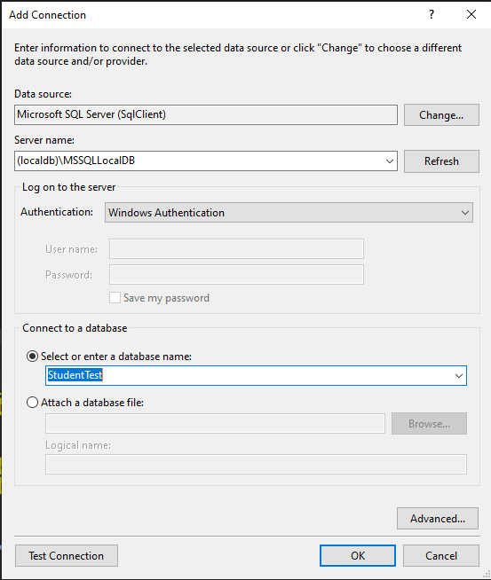
Хранимые функции
Особое внимание при работе с sql-запросами представляют хранимые функции и процедуры. Рассмотрим вызов хранимой функции в приложении на C#.
Вначале создадим функцию. Пусть наша база данных описывается следующим контекстом данных и моделями (смотрите заметки к слайду).
Теперь в Visual Studio в окне Database Explorer откроем базу данных. Для этого нажмем в окне Database Explorer на кнопку Connect to Database:
Notes:
public class Student
{
public int Id { get; set; }
public string FirstName { get; set; }
public string LastName { get; set; }
public int Age { get; set; }
public int AvgMark { get; set; }
public int? GroupId { get; set; }
[ForeignKey("GroupId")]
public Group Group { get; set; }
}
public class Group
{
public int Id { get; set; }
public string GroupName { get; set; }
public ICollection<Student> Students { get; set; }
}
class StudentContext : DbContext
{
public StudentContext() : base("DbConnection")
{
Database.SetInitializer<StudentContext>(new MyContextInitializer());
}
public DbSet<Student> Students { get; set; }
public DbSet<Group> Groups { get; set; }
protected override void OnModelCreating(DbModelBuilder modelBuilder)
{
base.OnModelCreating(modelBuilder);
}
}
class MyContextInitializer : CreateDatabaseIfNotExists<StudentContext>
{
protected override void Seed(StudentContext db)
{
Student student = new Student { FirstName = "Ihor", LastName = "Plastun", Age = 74 };
Student student2 = new Student { FirstName = "Ruslan", LastName = "Kamanov", Age = 18 };
db.Students.Add(student);
db.Students.Add(student2);
db.SaveChanges();
}
}

Slide 66
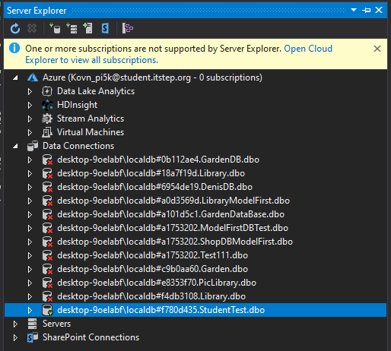
Хранимые функции

Slide 67
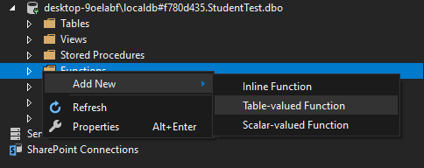
Хранимые функции
После открытия базы данных в окне Database Explorer найдем узел Functions и нажмем на него правой кнопкой мыши. В появившемся контекстном меню выберем Add New -> Table-valued Function. Создадим нашу функцию.
CREATE FUNCTION [dbo].[GetStudentsOlderThen]
(
@age int
)
RETURNS @returntable TABLE
(
Id int,
FirstName nvarchar(20),
LastName nvarchar(20),
Age int,
GroupId int,
AvgMark int
)
AS
BEGIN
INSERT @returntable
SELECT * FROM Students WHERE Age > @age
RETURN
END

Slide 68
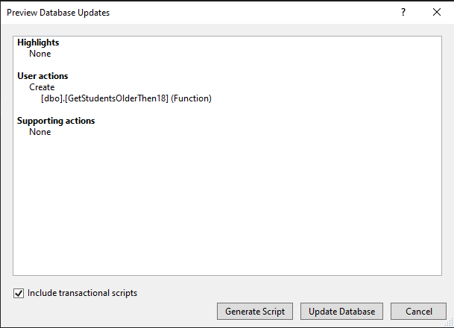
Хранимые функции
Теперь добавим функцию в базу данных. Для этого нажмем на кнопку Update:

Slide 69
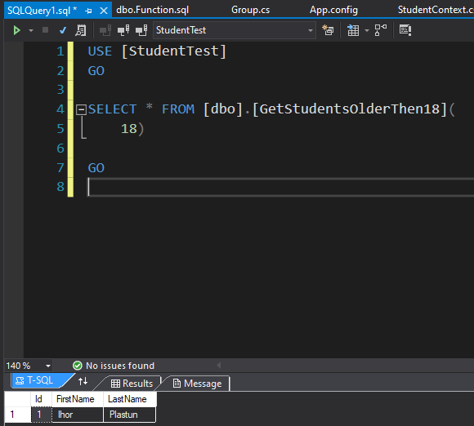
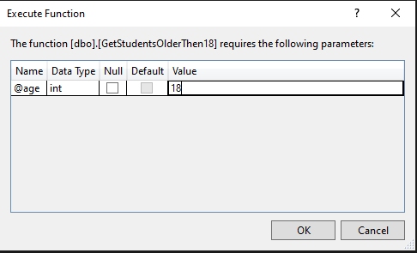
Хранимые функции
После этого в окне Database Explorer в узле Functions появится подузел добавленной функции. И мы ее можем уже использовать. Но перед обращением к ней из кода c# мы ее протестируем, чтобы убедиться, что она работает как надо. Для этого нажмем на функцию правой кнопкой мыши и в появившемся меню выберем пункт Execute:

Slide 70
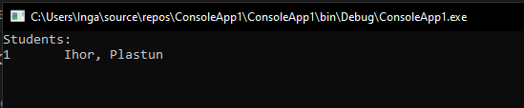
Хранимые функции
Как видно, я получил ожидаемые результаты, значит, функция работает правильно.
Теперь обратимся к ней из кода C#:
using (StudentContext db = new StudentContext())
{
System.Data.SqlClient.SqlParameter param = new System.Data.SqlClient.SqlParameter("@age", 18);
var st = db.Database.SqlQuery<Student>("SELECT * FROM GetStudentsOlderThen (@age)", param);
Console.WriteLine("Students:");
foreach (Student s in st)
{
Console.WriteLine($"{s.Id}\t{s.FirstName}, {s.LastName}");
}
}
Notes:
using System;
using System.Collections.Generic;
using System.Linq;
using System.Text;
using System.Threading.Tasks;
namespace ConsoleApp1
{
class Program
{
static void Main(string[] args)
{
using (StudentContext db = new StudentContext())
{
System.Data.SqlClient.SqlParameter param = new System.Data.SqlClient.SqlParameter("@age", 18);
var st = db.Database.SqlQuery<Student>("SELECT * FROM GetStudentsOlderThen (@age)", param);
Console.WriteLine("Students:");
foreach (Student s in st)
{
Console.WriteLine($"{s.Id}\t{s.FirstName}, {s.LastName}");
}
}
Console.ReadKey();
}
}
}

Slide 71
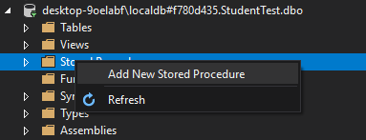
Хранимые процедуры
Работа с хранимыми процедурами во многом аналогична работе с функциями базы данных. Итак, возьмем бд из прошлой темы и добавим в нее новую процедуру. Для этого откроем подключение к базе данных в окне Database Explorer и найдем в его структуре узел Stored Procedures (Хранимые процедуры). Нажмем на этот узел правой кнопкой мыши и в появившемся меню выберем Add New Stored Procedure:
CREATE PROCEDURE [dbo].[GetStudentsByAge]
@age int
AS
SELECT * FROM Students
WHERE Students.Age = @age
GO

Slide 72

Хранимые процедуры
using (StudentContext db = new StudentContext())
{
System.Data.SqlClient.SqlParameter param = new System.Data.SqlClient.SqlParameter("@age", 18);
var st = db.Database.SqlQuery<Student>("GetStudentsByAge @age", param);
Console.WriteLine("Students:");
foreach (Student s in st)
{
Console.WriteLine($"{s.Id}\t{s.FirstName}, {s.LastName}");
}
}
Notes:
using System;
using System.Collections.Generic;
using System.Linq;
using System.Text;
using System.Threading.Tasks;
namespace ConsoleApp1
{
class Program
{
static void Main(string[] args)
{
using (StudentContext db = new StudentContext())
{
System.Data.SqlClient.SqlParameter param = new System.Data.SqlClient.SqlParameter("@age", 18);
var st = db.Database.SqlQuery<Student>("GetStudentsByAge @age", param);
Console.WriteLine("Students:");
foreach (Student s in st)
{
Console.WriteLine($"{s.Id}\t{s.FirstName}, {s.LastName}");
}
}
Console.ReadKey();
}
}
}

Slide 73
Спасибо за внимание! Вопросы.

